Slide 1
Interview
Timo <insert achternaam>
Door Frank Mulder & Sergen Nurel

Slide 2
Geïnterviewde
Wie hebben wij geïnterviewd
Timo <Insert achternaam>
20 jaar oud
2e jaar Technische Informatica
Parttime baan bij de Dixons
Hobbies: muziek luisteren en computers bouwen

Slide 3
De opleiding
Hoe ervaart Timo de opleiding
De opleiding was leuk en goed te doen
Goede cijfers (op de herkansingen)
Thema’s passen goed bij de opleiding
Alles wat je hebt geleerd komt terug in de praktijk

Slide 4
Stage zoeken
Het proces van het zoeken naar een stage plek
Via Blackboard gevonden
Geen stage in het buitenland
Alle studie punten moeten nog binnen gehaald worden
Het regelen van een stage in het buitenland
Iedereen een half jaar moeten achterlaten

Slide 5
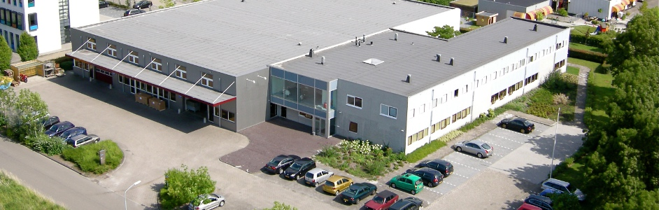
Het bedrijf
Waar loopt timo stage
Het bedrijf: aXtion
Moederbedrijf: Lode Holding
5 minuutjes lopen vanaf de Hanze

Slide 6
De stage
Wat houd de stage van Timo in
Systeembeheer
Batch scripts schrijven
Computer interne problemen oplossen
Benchmarks uitvoeren
Voor goede bereik Wi-Fi in het bedrijf zorgen
Printer drivers maken

Slide 7
Binnen het bedrijf
Hoe ervaart Timo zijn stage
Geen games tijdens het werk (wel tijdens de pauze)
Een uur pauze per dag
Rustige sfeer, lage werkdruk
Wordt behandeld als stagiair maar later als collega
Jonge collega’s allemaal rond de 20
Er is sprake van een stage vergoeding

Slide 8
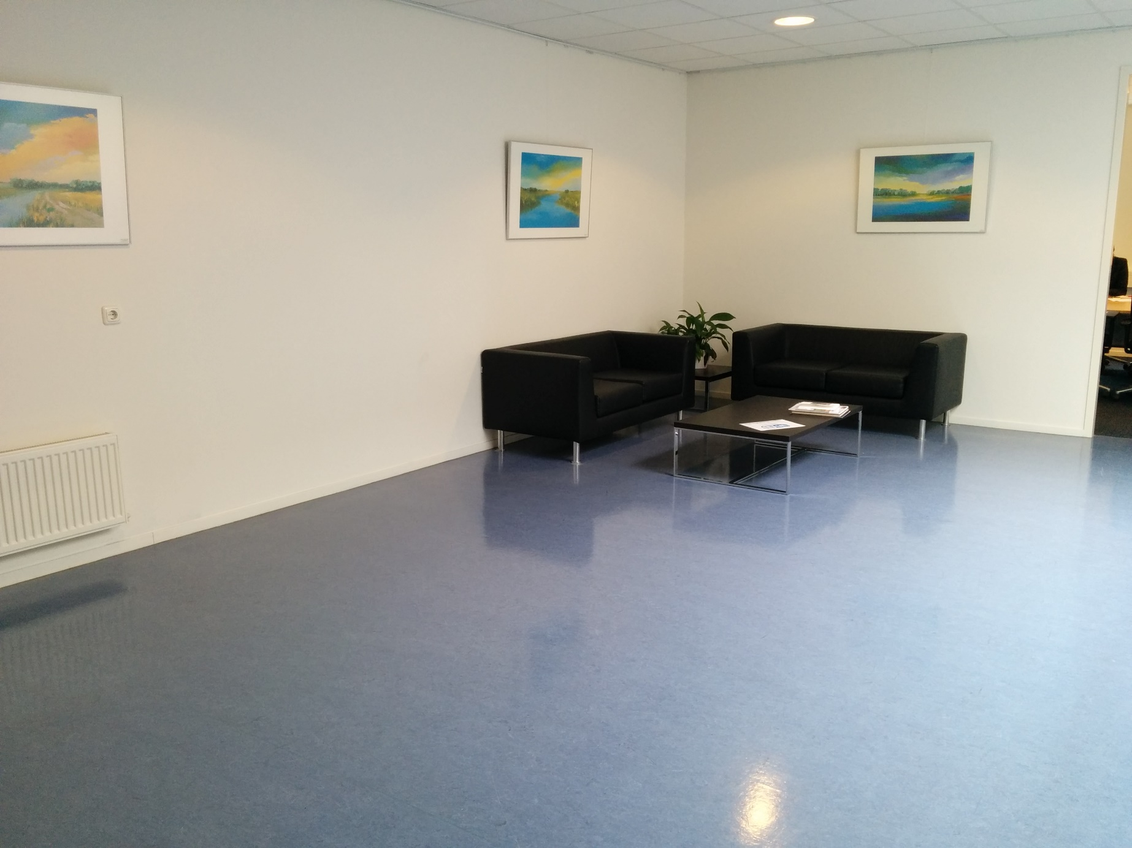

Slide 9
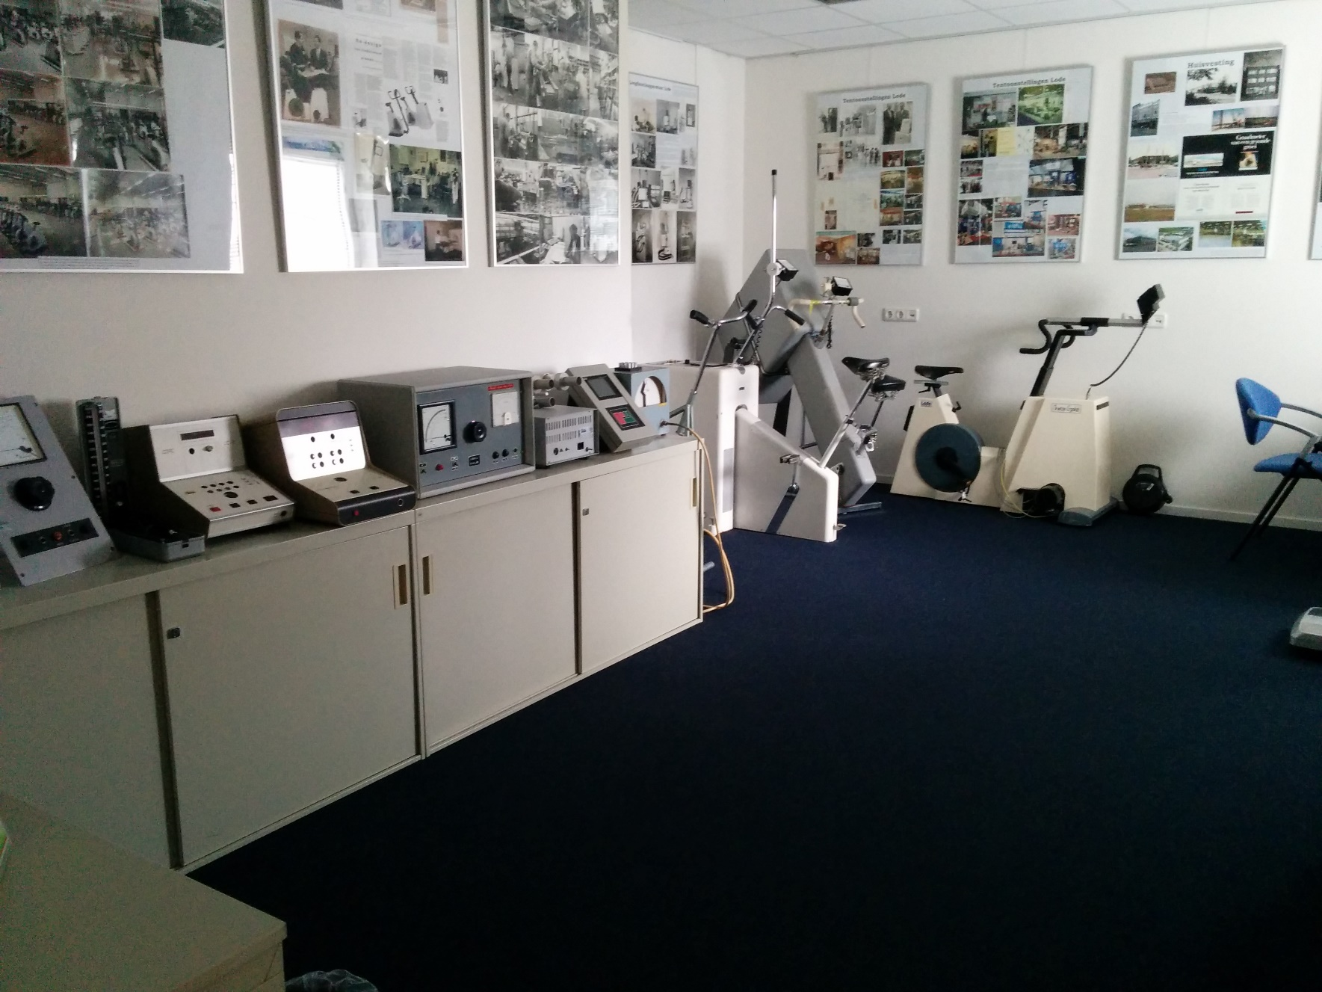

Slide 10
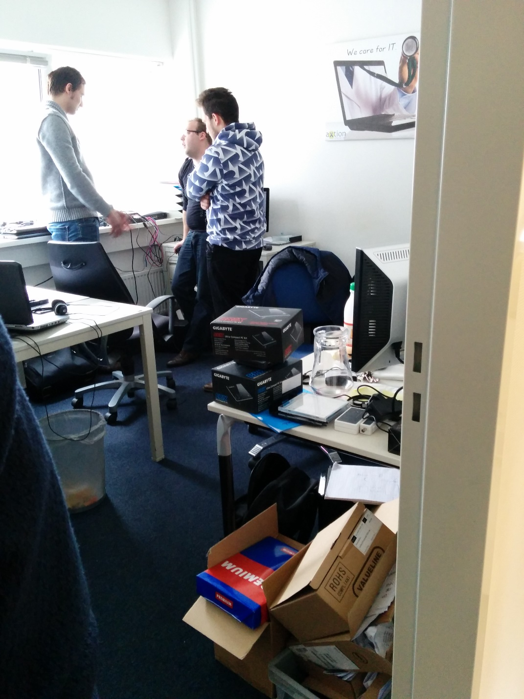

Slide 11
Tips
Tips die we hebben meegekregen van Timo
Kies een uitdagende stage plek
Kijk naar verschillende bedrijven en naar wat ze doen
Weet waar je kwaliteiten liggen en wat je leuk vind

